Slide 1
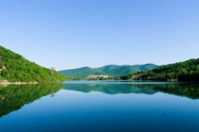
Кубань-красавица
на века делами славится

Slide 2
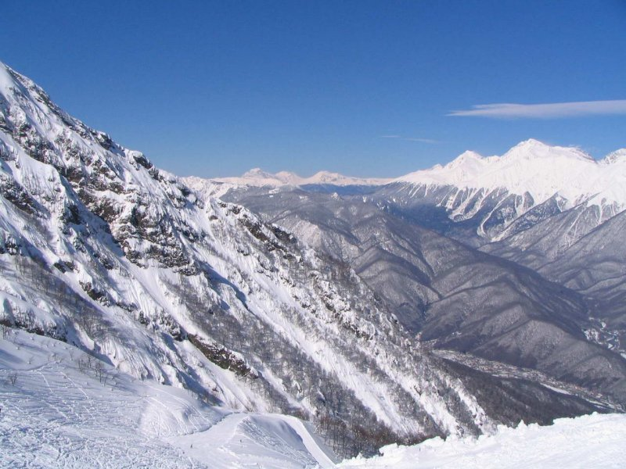
Какая она, наша Кубань? Как описать красоту ее природы, снежные горы, золотые поля, трудолюбивых и гостеприимных людей ?
Послушайте, как это делают кубанские поэты:

Slide 3
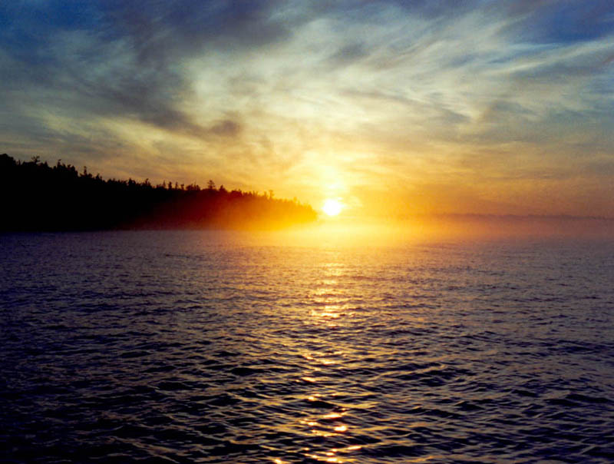
Кубань – земля такая: Лишь первый луч скользнет – И поле оживает, И гром земной плывет, И землю плуг срезает, Как масло. Круглый год Здесь что-то засевают, И что-то убирают, И что-нибудь цветет. Кубань – земля такая: От края и до края Две Дании войдет. Омытая морями, Укрытая в леса, Пшеничными полями Глядится в небеса.
А снежные вершины – Как воина седины, Как мудрость старины.
Кубань – земля такая: В ней слава боевая И слава трудовая Цементом скреплены.
Цветет в Новороссийске Священная земля. И, словно обелиски, Застыли тополя. Кубань – земля такая: От хлеба золотая, Степная сторона. Гостей она встречает, И песни запевает, И душу открывает, Прозрачную до дна. Казачка огневая, Красива, молода, Кубань – земля такая: Однажды приласкает – Полюбишь навсегда!
Кронид Александрович Обойщиков

Slide 4
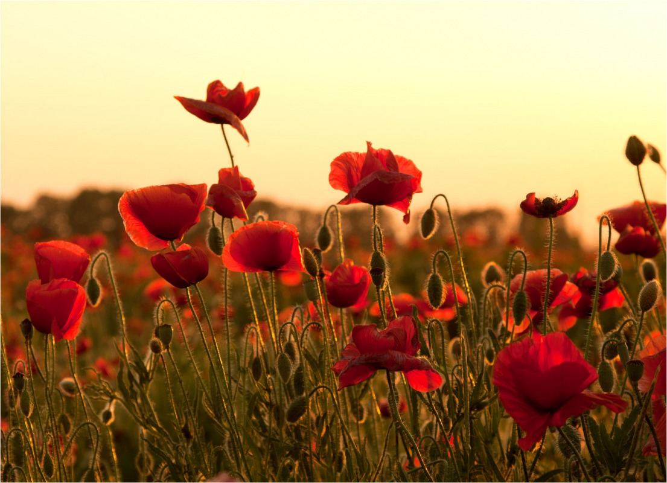
Люблю тебя, мой солнечный простор, Мое неповторимое сказанье: Размашистые станы синих гор, Седая даль желтеющей Кубани.
Иван Федорович Варавва
Под камышовой крышей вырос я, Собрав пути ушедших поколений. И нет мне в жизни этой забытья От дум твоих, от песен и волнений.

Slide 5
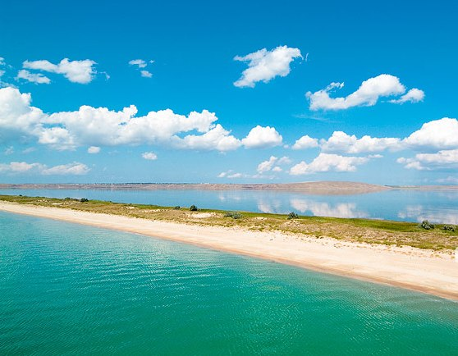
Наша с вами малая родина – Кубань, чудесный, благодатный край. Край снежных гор и золотых хлебных полей, привольных степей и цветущих садов. Край, в котором живут замечательные люди: хлеборобы и животноводы, садоводы и виноградари, рабочие заводов и фабрик, врачи и учителя, ученые и спортсмены, художники и поэты… Все они стремятся сделать нашу Кубань еще лучше, богаче, красивее.

Slide 6
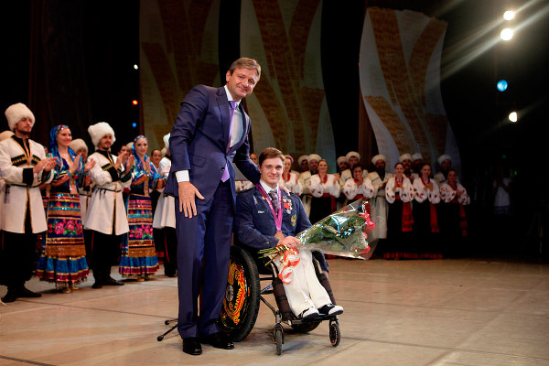
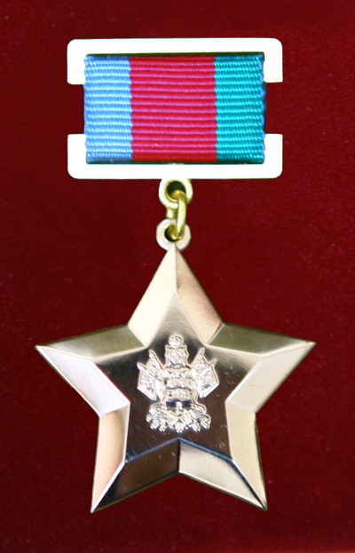
Герой труда Кубани – это звучит гордо
Заслужить «Героя труда Кубани» нужно конкретными делами, отразившимися на благополучии региона или укрепившими его добрую репутацию. Есть и конкретные условия: для награждения нужно, чтобы общий трудовой стаж претендента был не менее 25 лет, при этом в крае он должен проработать как минимум 20, а в выдвинувшем его трудовом коллективе - 10 лет.
Постановление о награждении подписывает губернатор. Оно проходит в торжественной обстановке, медаль виновнику торжества вручает или глава администрации края, или один из его заместителей.

Slide 7
Правила награждения
Согласно Положению медалью «Герой труда Кубани» награждаются граждане, имеющие общий трудовой стаж не менее 25 лет, проработавшие на предприятиях, учреждениях, организациях государственной, муниципальной, частной и иных форм собственности в Краснодарском крае не менее 20 лет и в трудовом коллективе не менее 10 лет в знак признания их трудовых заслуг, за высокие показатели в работе в области сельского хозяйства, промышленности, транспорта, связи, здравоохранения, образования, культуры и в других областях трудовой деятельности.

Slide 8
Так кто же они - Герои труда сегодняшней Кубани? Сколько их?
Это действительно самые заслуженные и известные люди нашего края. Среди них поэты Иван Варавва и Кронид Обойщиков, основатель и руководитель ТО «Премьера» (1990-2007) Леонард Гатов, художественный руководитель Кубанского казачьего хора Виктор Захарченко, бывший ректор Кубанского государственного университета Владимир Бабешко, единственная женщина-академик Кубани заведующая отделом селекции озимой пшеницы КНИИСХ имени Лукьяненко Людмила Беспалова. Это и оперная певица Анна Нетребко, олимпийские чемпионы Людмила Брагина, Александр Москаленко, а еще легендарный кубанский спортсмен, трехкратный олимпийский чемпион Андрей Лавров.
Медалью «Герой труда Кубани» были награждены председатель наблюдательного совета КБ «Кубань-Кредит» Виктор Бударин, руководитель торговой сети «Магнит» Сергей Галицкий, генеральный директор агентства ИТАР-ТАСС уроженец Сочи Виталий Игнатенко и другие известные кубанцы. Есть и политики - Николай Кондратенко, Мурат Ахеджак, Владимир Бекетов, Владимир Евланов.
На сегодняшний день медали «Герой труда Кубани» удостоены 106 человек.

Slide 9
Список награжденных медалью «Герой труда Кубани» начертан на стелле в сквере имени Жукова, что напротив здания администрации Краснодарского края.
1. Кондратенко Николай Игнатович 2. Трубилин Иван Тимофеевич 3. Артеменко Иван Петрович 4. Бронникова Вера Николаевна 5. Гатов Леонард Григорьевич 6. Дорошенко Валентина Николаевна 7. Захарченко Виктор Гаврилович 8. Миленин Михаил Евгеньевич 9. Филиппов Николай Николаевич 10. Боева Наталья Дмитриевна 11. Кравченко Валерий Григорьевич 12. Петрик Анатолий Алексеевич 13. Аврамец Григорий Петрович 14. Бабешко Владимир Андреевич 15. Булдыжов Федор Иванович 16. Гарбуз Анатолий Матвеевич
17. Головенко Григорий Григорьевич 18. Горбачев Владимир Лукич 19. Григорович Юрий Николаевич 20. Григорьянц Гурген Серопович 21. Зырянова Светлана Петровна 22. Кладь Александр Анатольевич 23. Кузовлев Анатолий Тихонович 24. Лихоносов Виктор Иванович 25. Мельник Алексей Семенович 26. Оноприев Владимир Иванович 27. Пантелеева Александра Лаврентьевна 28. Пономаренко Борис Николаевич 29. Порханов Владимир Алексеевич 30. Тарасова Людмила Александровна 31. Татаркин Иван Петрович 32. Хараман Юрий Гаврилович

Slide 10
33. Шкребец Анатолий Никитович 34. Ясуд Леонид Леонидович 35. Завгородний Анатолий Андреевич 36. Малюга Николай Григорьевич 37. Первицкий Владимир Яковлевич 38. Рыбальченко Вера Леонидовна 39. Слепичева Нина Ивановна 40. Артюхов Виталий Григорьевич 41. Чернов Александр Дмитриевич 42. Чубов Петр Прокофьевич 43. Воронков Вячеслав Александрович 44. Аверьянов Борис Иванович 45. Колодяжный Виктор Викторович 46. Беспалова Людмила Андреевна 47. Ливикин Алексей Васильевич 48. Смуглиенко Владимир Никифорович 49. Харченко Виктор Игнатьевич
50. Шистко Александр Григорьевич 51. Ткачев Николай Иванович 52. Слепухин Василий Васильевич 53. Бабенко Дина Николаевна 54. Козубня Николай Филиппович 55. Скляренко Валерий Григорьевич 56. Тимошенко Николай Васильевич 57. Агафонов Юрий Александрович 58. Джигун Галина Алексеевна 59. Батанов Геннадий Николаевич 60. Брагина Людмила Ивановна 61. Лавров Андрей Иванович 62. Москаленко Александр Николаевич 63. Чумакова Олимпиада Михайловна 64. Громов Владимир Прокофьевич 65. Варавва Иван Федорович
66. Гордеев Алексей Васильевич 67. Михайлова (Шапиро) Марина Михайловна

Slide 11
68. Смирнова Любовь Васильевна 69. Титаренко Вера Александровна 70. Шолохова Лидия Викторовна 71. Головченко Василий Иванович 72. Стаценко Антонина Ивановна 73. Шойгу Сергей Кужугетович 74. Сидора Виталий Пантелеевич 75. Горбанько Иван Николаевич 76. Туриченко Тамара Михайловна 77. Еремин Сергей Николаевич 78. Нетребко Анна Юрьевна 79. Бекетов Владимир Андреевич 80. Горовой Николай Иванович 81. Ионов Петр Кириллович 82. Кучерук Сергей Александрович 83. Темчура Алексей Гаврилович 84. Фендриков Александр Иванович 85. Быков Анатолий Тимофеевич
86. Садчиков Александр Александрович 87. Синяговский Владимир Ильич 88. Покровский Владимир Михайлович 89. Греф Герман Оскарович 90. Косенко Виктор Григорьевич
91. Джаримов Аслан Алиевич
92. Горбатко Виктор Васильевич 93. Обойщиков Кронид Александрович 94. Митягин Александр Алексеевич 95. Евланов Владимир Лазаревич 96. Ахеджак Мурат Казбекович 97. Булгаков Григорий Александрович 98. Игнатенко Виталий Никитич 99. Ткаченко Юрий Николаевич 100. Бударин Виктор Константинович 101. Галицкий Сергей Николаевич 102. Кубарь Николай Васильевич 103. Петренко Иван Михайлович 104. Тулинов Евгений Иванович

Slide 12
Познакомимся поближе с некоторыми героями, своим трудом прославившими Кубань.
Кубанские космонавты
Падалка Геннадий Иванович - Награжден медалью "Золотая звезда" Героя РФ, орденом "За заслуги перед Отечеством" IV степени, орденом "За заслуги перед Отечеством" III степени, медалью "За заслуги в освоении космоса", медалями ВС РФ; лауреат премии правительства РФ в области науки и техники.
Виктор Васильевич Горбатко - Летчик-космонавт СССР дважды Герой Советского Союза. За космические полеты дважды удостоен звания Героя Советского Союза, награжден тремя орденами Ленина, орденом Красной Звезды, медалью "За отличие в охране государственной границы" и другими орденами и медалями. Также ему присвоены звания Героя Вьетнама и Героя Монголии.

Slide 13
Кубанские поэты
Обойщиков Кронид Александрович
2 ордена Отечественной войны 2-й степени
орден Красной Звезды
медали
Почётный гражданин Краснодара (2005)
Заслуженный работник культуры России
Заслуженный деятель искусств Кубани (1955)
Почётный член Краснодарской краевой ассоциации Героев Советского Союза
Литературная премия имени Николая Островского (1985)
Премия имени Е. Ф. Степановой (2002)
Иван Федорович Варавва
Почетный гражданин Краснодара (1995), почетный гражданин болгарского города Несебрь (1975), почетный колхозник колхоза "Сопка Героев" Крымского района (1979), народный поэт Республики Адыгея (2000).
Награжден орденами Отечественной войны II и I степени (1944, 1984), Красной Звезды (1970), "Знак Почета" (1987), медалями "За отвагу" (1943), "За оборону Кавказа" (1944), "За освобождение Варшавы" (1945), "535 лет Грюнвальдской битве" (1945), "За взятие Берлина" (1945), пятнадцатью юбилейными медалями. В прошлом являлся Депутатом краевого Совета депутатов трудящихся нескольких созывов.
Умер Иван Федорович 12 апреля 2005 года в возрасте 80 лет.

Slide 14
Кубанский композитор.
Захарченко Виктор Гаврилович
Художественный руководитель Государственного академического Кубанского казачьего хора, генеральный директор ГНТУ "Кубанский казачий хор", профессор, композитор. Член Совета по культуре и искусству при Президенте РФ.
Награды, почетные звания
Народный артист России, Украины, Республики Адыгея,Республики Абхазия и Республики Южная Осетия
Заслуженный деятель искусств РФ
Орден Трудового Красного Знамени
Герой труда Кубани
Медаль "За доблестный труд"
Лауреат Государственной премии России
Знак МВД РФ "За верность долгу"
Памятный знак "За службу на Кавказе"
Кавалер Ордена "Меценат"
Орден Русской православной церкви преподобного Сергия Радонежского III степени (Патриарх Московский и всея Руси) г. Москва
Решением Совета "Георгиевского Совета" награжден Знаком Чести "Серебряный Крест Георгиевского Союза"
Орден "За заслуги перед отечеством" IV, III степени
Наградный крест "За заслуги перед казачеством России" III степени
Орден русской православной церкви преподобного Сергия Радонежского III степени
Орден Дружбы
Орден Союза казаков России "За веру, волю и Отечество"
Крест "За возрождение казачества" Союза казаков России
Медаль "За вклад в развитие Кубани - 60 лет Краснодарскому краю" 1 степени
"Человек года" и серебряный крест по номинации Русского биографического института
Почетный гражданин города Краснодара

Slide 15
Книга достижений
8 «А» класса
МБОУ СОШ№2
станица Старощербиновская

Slide 16
В 2012-2013 учебном году ученики нашего класса очень хорошо потрудились: добросовестно учились, участвовали и занимали призовые места в спортивных соревнованиях, олимпиадах и творческих конкурсах школьного, муниципального, краевого, а некоторые даже всероссийского и международного уровня.

Slide 17
Вот наши герои и их достижения
В науке :
Коваленко Виктория – призер муниципального этапа Всероссийской олимпиады школьников по биологии и географии;
Михайленко Никита - призер муниципального этапа Всероссийской олимпиады школьников по географии и математике;
Посохов Георгий - призер муниципального этапа Всероссийской олимпиады школьников по математике и физике;
Щербина Екатерина - призер муниципального этапа Всероссийской олимпиады школьников по немецкому языку

Slide 18
В творчестве:
Белая Анастасия – 1 место в муниципальном конкурсе рисунков «Зеленая планета»;
Коваленко Виктория – 1 место в муниципальных конкурсах рисунков «Мой ангел – хранитель», «Арктика – притягательная сила», Молодые дарования Кубани, «Служба спасения 01»;
Михайличенко Екатерина и Савицкий Роман – 1 место в районном конкурсе «Пою мое Отечество» а номинации «Бардовская песня», участники краевого этапа конкурса

Slide 19
В спорте:
По гандболу юноши – 1 место в муниципальном и зональном этапах, 4 место в краевом полуфинале Всероссийской спартакиады школьников;
По гандболу девушки - 2 место в муниципальном этапе Всероссийской спартакиады школьников;
По футболу девушки - 1 место в муниципальном этапе Всероссийской спартакиады школьников;
По футболу девушки - 2 место в муниципальном этапе Всероссийской спартакиады школьников;
Щербина Екатерина – 2 место в Первенстве края и 2 место в Первенстве России по пляжному гандболу
Вивчарь Иван, Михайленко Никита, Шемендюк Никита – участники международных соревнований по гандболу

Slide 20
Наши планы на будущее:

Slide 21
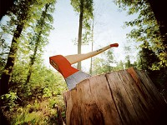
В одной деревне устроили состязание два лесоруба - кто больше нарубит дров за день. Принялись они за работу. Через час слышит один, что стук топора на соседней делянке замолк. Обрадовался он: "Соперник-то отдыхает!" И давай в два раза сильнее топором махать. Ну, очень хочется его обставить! Так и повелось, что в одном месте топор на 15 минут в час замолкает, а на другом - без перерыва долбит. В конце дня встретились оба лесоруба - сравнивают результаты. У второго дров побольше будет. Тот лесоруб, который рубил без перерыва, упарился весь, говорит: "Как же так? Ты же каждый час отдыхал, я слышал. Почему у меня меньше?" А второй отвечает: "Я не отдыхал. Я точил топор."

